Slide 1
BİLGİSAYARDA DİZGİ TASARIM
1. HAFTA – Dersin izlencesi ve Görsel Tasarım Öğeleri

Slide 2
TIBS110 – BİLGİSAYARDA DİZGİ TASARIM
Dersin Amacı | : | Görsel tasarım ilkelerini bilerek bir dizgi programı yardımı ile mesleği ile ilgili dokümanlar oluşturabilme. HTML komutları yardımı ile basit web siteleri tasarlamak ve düzenleyebilme. Hazırladığı dokümanları web sitesinde yayınlayabilme. HTML komutları yardımı ile basit web siteleri tasarlamak ve düzenlemek Hazırladığı dokümanları web sitesinde yayınlamak

Slide 3
TIBS110 – BİLGİSAYARDA DİZGİ TASARIM
Dersin İçeriği | : | Görsel tasarım ilkeleri hakkında bilgi sahibi olmak, Bir dizgi tasarım programı kullanarak (Afiş, broşür, karvizit v.b.)örnekler yapabilmek, Temel HTML komutlarını bilmek ve bir web sitesi oluşturabilmek, bir web tasarım aracı ile web sitesi yapabilmek, Bilgisayar ağlarını tanımak, kurmak, yönetmek ve sorun gidermek

Slide 4
1 Genel dizgi tasarım kurallarını kavrar
2 Publisher programının ana menülerinin kavrar ve tasarım geliştirir
3 Online tasarım programlarını kullanarak tasarımlar yapar
4 Temel HTML komutlarını bilir

Slide 5
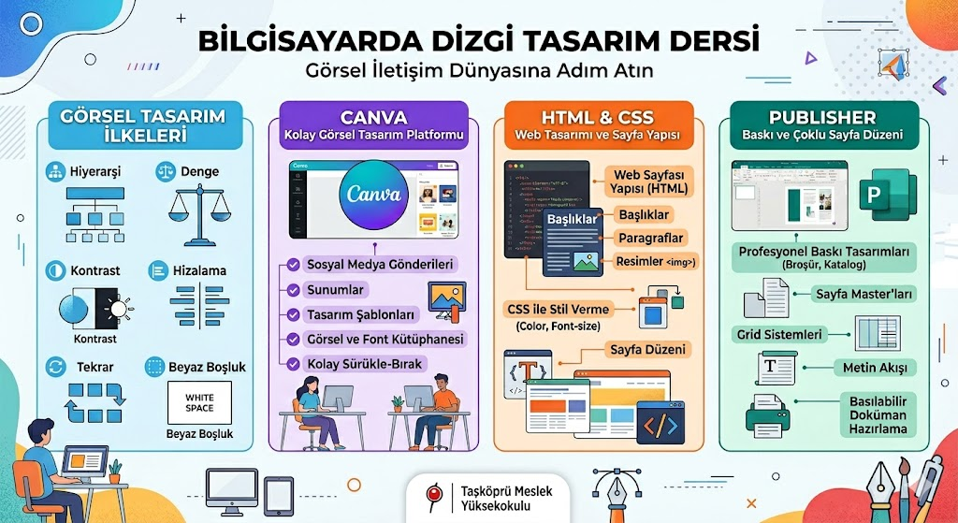

Slide 6




Derse Hazırlık
Mail adresi
Canva kullanıcı kaydı
Publisher programı
Notepad++

Slide 7
Haftalık Ders Planı
1 | Dersin tanıtımı ve Görsel Tasarım Öğeleri
2 | Görsel Tasarım İlkeleri
3 | Web tabanlı görüntü düzenleme ve depolama siteleri
4 | Publisher dosya giriş ve ekle menüleri ve örnek uygulamalar

Slide 8
Haftalık Ders Planı
5 | Publisher sayfa tasarımı, postalar, gözden geçir, görünüm menüleri ve örnek uygulamalar
6 | Canva Programı temel özelliklerini bilir
7 | Afiş ve Antet temel özelliklerini bilir

Slide 9
Haftalık Ders Planı
8 | Broşür ve Kartvizit temel özelliklerini bilir
9 | Canva ve Publisher Programı ile örnek çalışmalar hazırlar (Afiş)
10 | Canva ve Publisher Programı ile örnek çalışmalar hazırlar (Broşür)

Slide 10
Haftalık Ders Planı
11 | Temel HTML komutları
12 | Temel HTML komutları
13 | web sitesi hazırlama ön hazırlık bilgisine sahip olmak…
14 | Canva programı ile hazır web sitesi hazırlar

Slide 11
Ölçme Değerlendirme
Vize
  Yazılı Sınav
  Ödev
Final
  Yazılı Sınav
  Ödev

Slide 12
Meslek hayatınıza adım attığınızda, görevinizin sadece veri girişi yapmak ya da telefonlara bakmak olmadığını göreceksiniz. Tıbbi sekreterler, sağlık kurumları ile hastalar, hasta yakınları ve diğer sağlık profesyonelleri arasındaki en önemli iletişim köprüsüdür. Bu köprünün sağlam olması, sadece sözlü değil, yazılı ve görsel olarak da mesajı ne kadar doğru ilettiğinize bağlıdır.
Eğitsel ve bilgilendirici materyallerin (broşürler, yönlendirme tabelaları, hasta bilgilendirme formları, sunumlar veya hastane içi afişler) tasarlanması, öğrenme ve algılama sürecini doğrudan etkiler. Bu süreçte en kritik aşamalardan biri görsel tasarımdır. Hazırladığınız bir materyalin, belirlenen amaçlar doğrultusunda mesajı hastaya veya çalışma arkadaşlarınıza istenilen şekilde iletebilmesi; tasarım öğelerinin doğru kullanılmasına ve tasarım ilkelerinin başarıyla uygulanmasına bağlıdır.

Slide 13
Görsel Tasarım Öğeleri
Çizgi
Şekil
Alan
Boyut
Doku
Renk

Slide 14
ÇİZGİ
En fazla kullanılan öğedir.
Tasarımın en temel ve en çok yönlü öğesidir.
İki noktanın birleşmesiyle oluşur.
Çizgiler düz, eğri, kalın, ince, kesikli veya sürekli olabilir.

Slide 15
ŞEKİL
Çizgilerin kapanmasıyla oluşan iki boyutlu (genişlik ve yükseklik) alanlara şekil denir.
Üç boyutlu (genişlik, yükseklik ve derinlik) hacim kazandığında ise form adını alır.

Slide 16
ALAN
Görsel materyallerde alan kullanımı materyalin anlaşılabilir olması açısından büyük önem taşır.
Kapalı (dolu) ya da açık (boş) alanlar olarak ikiye ayırabileceğimiz alan kullanımına en güzel örneklerden biri dergi ya da kitap tasarımlarıdır.
Tasarım öğelerinin etrafındaki, arasındaki veya içindeki boşluklardır. Tasarım dünyasında buna Negatif Alan (Beyaz Boşluk) da denir.

Slide 17
BOYUT
Bir tasarım öğesinin, diğer öğelere veya genel tasarıma göre ne kadar büyük veya küçük olduğudur.
Görsel tasarım içerisinde kullanılan bir cismin boyutu çoğu zaman yanıltıcı olabilir.

Slide 18
DOKU
Bir yüzeyin dokunma veya görme duyusuyla algılanan kalitesidir.
Dijital tasarımlarda doku, görsele derinlik ve gerçekçilik katmak için görsel olarak taklit edilir (Örn: Ahşap, metal, kağıt veya pürüzlü yüzey efektleri).

Slide 19
RENK
Tasarımın en güçlü ve en hızlı tepki alan öğesidir. Işığın nesnelere çarparak gözümüze yansıyan dalga boylarıyla oluşur.
Renk Teorisi: Renkler; bir tasarımın modunu, duygusunu ve tonunu belirler. Örneğin, sıcak renkler (kırmızı, turuncu, sarı) enerji ve dikkat çekerken; soğuk renkler (mavi, yeşil, mor) güven ve sakinlik verir.
Kontrast: Tasarımda okunabilirliği ve odak noktasını artırmak için zıt renklerin (açık-koyu, sıcak-soğuk) bir arada kullanılması kritik önem taşır.

Slide 20
KAYNAKLAR
https://madran.net/wp-content/uploads/2013/09/bote205_4_Gorsel_Tasarim_Ilkeleri.pdf
Gezer, Ü. (2019). Çağdaş Sanat ve Tasarim Eğitiminde Görsel Tasarim Ögeleri ve İlkeleri. Ulakbilge Sosyal Bilimler Dergisi, 7(40), 595-614.

Slide 21
TEŞEKKÜRLER

